Slide 1
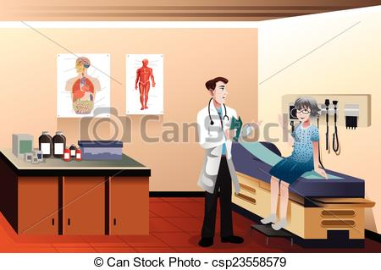
בײַם דאָקטער / אצל הרופא

Slide 2

צוגעגיירט פֿון: בר אליעזר והודיה אליעזר.
די שולע: אורט חולון.
תשע"ח 2017-2018
בתמיכת הרשות הלאומית לתרבות יידיש.

Slide 3

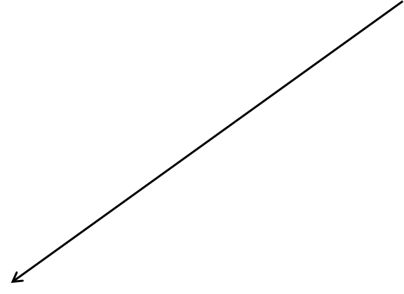
בײַם דאָקטער / אצל הרופא

Slide 4
הוראות – די אָנווייַזן
על מנת לעבור לשקופית הבאה יש ללחוץ על שקופית זו.

Slide 5
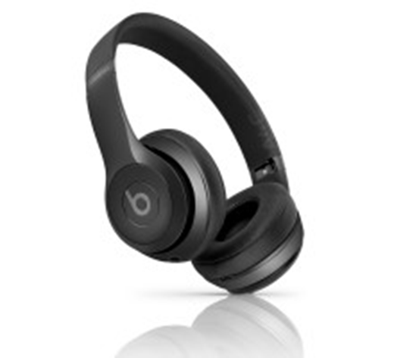
מען דאַרף נוצן הער-טרייַבלעך
יש להשתמש באוזניות

Slide 6
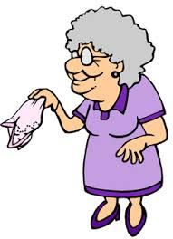
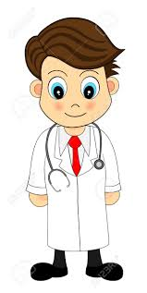



(אישה מבוגרת נכנסת לרופא).
(ס'קומט אַרײַן אַן עלטערע פֿרוי צום דאָקטער).
אישה: שלום לך דוקטור שיינמן.
פֿרוי: שלום־עליכם, דאָקטער שײנמאַן!
רופא: אה! גב' מוסקוביץ', הכנסי! שבי בבקשה! איך את מרגישה?
דאָקטער: אַה! פֿרוי מאָסקאָוויטש, קומט אַרײַן! זעצט אײַך
אַנידער! ווי פֿילט איר זיך?
אישה: אוי דוקטור, אני מאוד, מאוד חולה.
פֿרוי: אױ דאָקטער, איך בין זײער, זײער קראַנק.

Slide 7


רופא: מה יש לך?
דאָקטער: וואָס איז?
פֿרױ: ווי זאָל איך אָנהײבן? דער בלוטדרוק מײַנער איז
הויך, די פֿיס זענען געשוואָלן, מײַנע הענט ציטערן,
דאָס האַרץ קלאַפּט ווי אַ משוגענער, אײן אויער איז
בײַ מיר אין גאַנצן פֿאַרשטאָפּט און די אויגן זײַנען
שוין אױך ניט ווי פֿריִער. אוי, איך האָב פֿאַרגעסן
אײַך צו זאָגן, אַז איך לויף יעדער שעה אין קלאָזעט.
און פֿון דעם מאָגן – וויל איך אַפֿילו ניט רעדן – אַזאַ
פֿאַרשטאָ פּונג ווינטש איך אונדזערע שׂונאים.
אישה: איפה להתחיל? לחץ הדם שלי גבוה, הרגליים נפוחות, הידיים רועדות, הלב דופק כמו משוגע, אוזן אחת סתומה לגמרי והעיניים גם כן כבר לא מה שהיו אוי, שכחתי לומר לך, שאני רוצה כל שעה לשרותים ובקשר לקיבה- עצירות כזו אני מאחלת לשונאים שלנו.

Slide 8
דאָקטער: איז װאָס זשע ווילט איר?
רופא: אז מה את רוצה?
פֿרוי: איך וויל אַ .T.C מײַן חבֿרטע האָט. געמאַכט אַ ..T.C
וויל איך אױך. איך האָב גענוג באַצאָלט אַלע יאָרן פֿאַר געזונט־פֿאַרזיכערונג און ס'קומט מיר אַ T.C..
אישה: אני רוצה C.T. . חברה שלי עברה C.T., אז גם אני רוצה. מספיק שילמתי במשך השנים עבור ביטוח בריאות ומגיע לי C.T..
רופא: באיזה חלק של הגוף את רוצה לעבור את ה- C.T.?
דאָקטער: אױף װעלכן טײל קערפּער װילט איר דעם .?T.C

Slide 9

פֿרוי: וואָס הײסט? כ'האָב ווײטיקן אומעטום. – וויל איך אַ
. T.C אויפֿן גאַנצן קערפּער.
אישה: מה זאת אומרת? יש לי כאבים בכול הגוף, כך שאני רוצה לעבור את הבדיקה בכל הגוף.
רופא: את זה אי אפשר לעשות לך.
דאָקטער: דאָס קען מען אײַך נישט מאַכן.
פֿרוי: וואָס הײסט ניט מאַכן? אַזוי פֿיל געלט באַצאָלט
אַלע יאָרן פֿאַר מײַן געזונט־פֿאַרזיכערונג. ס'קומט מיר אַ . T.Cאויף יעדן סענטימעטער פֿון קערפּער.
אישה: מה זאת אומרת אי אפשר? כול כך הרבה כסף שילמתי כל השנים עבור ביטוח בריאות מגיע לי C.T.על כול סנטימטר בגופי.

Slide 10

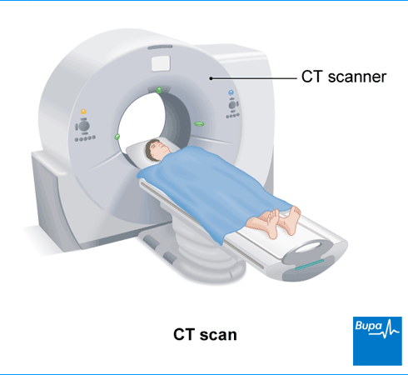

רופא: את יודעת מה זהC.T.?
דאָקטער: איר ווײסט וואָס ס'איז אַ .T.C?
אישה: נו, כן, זה מין מכשיר חדיש כזה, שמצלם היכן שיש כאבים.
פֿרוי: נו יאָ. ס'איז אַזאַ מאָדערנער אַפּאַראַט, וואָס פֿאָטאָגראַפֿירט וווּ די ווײטיקן געפֿינען זיך.
רופא: ואיך עושים את הבדיקה את יודעת?
דאָקטער: און איר װײסט ווי אַזוי מ'מאַכט עס?

Slide 11

אישה: לא.
פֿרוי: נײן.
דאָקטער: איז אַזוי – מ'לײגט אײַך אויף אַ בעטל און מ'שטופּט
אײַך אַרײַן אין אַ לאַנגער, נידעריקער, שמאָלער
און האַלב־פֿאַרמאַכטער מאַשין. דאָרט מוזט איר
ליגן אָן זיך רירן, נישט רעדן, בלויז אָטעמען און
פֿאַרשטענדלעך, קענט איר זיך נישט אויפֿהײבן.
רופא: אז ככה- משכיבים אותך על מיטה צרה ודוחפים אותך לתוך מכונה ארוכה, נמוכה, צרה וחצי סגורה שם עלייך לשכב בלי לזוז, בלי לדבר, רק לנשום מלבד זאת את גם לא יכולה לקום.
אישה: מה זאת אומרת שאני לא יכולה לקום? ואם אצטרך ללכת לשירותים?
פֿרוי: וואָס הײסט איך קען זיך ניט אויפֿהײבן? טאָמער
דאַרף איך אין קלאָזעט גײן?

Slide 12


רופא: אינך יכולה לצאת מתוך המכונה חוץ מזה אַתְּ לבדך בחדר, כי הרופא ממהר לצאת משם.
דאָקטער: איר קענט נישט פֿון מאַשין אַרױס. אויסער דעם זײַט
איר אַלײן אין צימער, ווײַל דער דאָקטער לויפֿט
אַרויס פֿון דאָרט.
אישה: מדוע?
פֿרוי: פֿאַר וואָס?
רופא: כי יש בזה סיכון.
דאָקטער: ווײַל ס'איז אַ סכּנה.

Slide 13

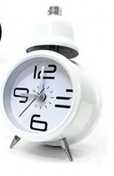
אישה: כמה זמן עלי להתענות הצורה כזו?
פֿרוי: און ווי לאַנג דאַרף איך זיך אַזוי מוטשען?
רופא: כחצי שעה או יותר.
דאָקטער: אַ האַלבע שעה אָדער מער.
אישה: וכמה סיטיים צריך כדי לצלם את כול הכאבים שלי?
פֿרוי: און וויפֿל אַזעלכע "סיטײעס" דאַרף מען, מ'זאָל
פֿאָטאָגראַפֿירן אַלע מײַנע ווײטיקן?

Slide 14

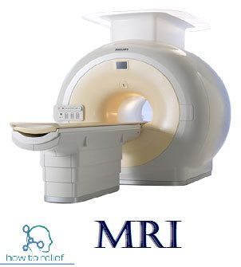
רופא: עבור כל הכאבים שלך, אולי עשרים.
דאָקטער: פֿאַר אַלע אײַערע ווײטיקן, אפֿשר אַ צוואַנציק.
פֿרוי: ווײ איז מיר! װאָס פֿאַר אַ מאָדערנע מעדיצין איז דאָס? ס'איז ניטאָ עפּעס קײן אַנדער מיטל?
אישה: אוי ואבוי לי! איזו מין רפואה מודרנית זו? אין שום אמצעי בדיקה אחר?
דאָקטער: יאָ. ס'איז דאָ אַן "עמ.אַר.אײַ".
רופא: יש. ישנה בדיקה MRI.

Slide 15

אישה: כן! כן! אני רוצה מאראיי. השכנה שלי עברה בדיקת
מאראײ.
פֿרוי: יאָ! יאָ! איך וויל אַ "מאַראַי". מײַן שכנטע האָט
געמאַכט אַ "מאַראַי".
דאָקטער: איך ווײס נישט, צי מ'וועט אײַך מאַכן אַן "עמ.אַר.אײַ" – ס'איז אַ טײַערע מעשׂה. מ'גיט נישט אַבי וועמען.
רופא: אני לא חושב שיאשרו לך את הבדיקה. זה סיפור
יקר ולא מאשרים לכול אחד.
פֿרוי: וואָס הײסט מ'וועט ניט געבן? אַזוי פֿיל געלט
באַצאָלט אַלע יאָרן פֿאַר מײַן געזונט־פֿאַרזיכערונג.
וואָס הײסט מ'וועט ניט געבן? ס'קומט מיר! ס'קומט מיר "מאַראַײעס" אויפֿן גאַנצן קערפּער!
אישה: מה זאת אומרת שלא יאשרו? כול כך הרבה כסף
שילמתי כול השנים עבור ביטוח בריאות. מה זאת
אומרת שלא יאשרו? מגיע לי! מגיע לי מאראיים
בכול הגוף!

Slide 16

דאָקטער: ווי אַזוי מ'מאַכט דעם "עמ.אַר.אײ" ווײסט איר?
רופא: את יודעת כיצד מבצעים את בדיקת ה-אמ.אר.איי?
אישה: לא.
פֿרוי: נײן.

Slide 17
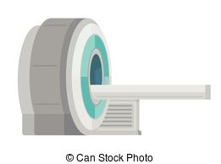
רופא: אז ככה – משכיבים אותך על מיטה צרה ודוחפים
אותך לתוך מכונה ארוכה, נמוכה, צרה וחצי
סגורה. שם עלייך לשכב בשקט, לגמרי פאסיבית.
אינך יכולה לדבר או לזוז. בנוסף תשמעי שם רעש
מחריש אוזניים שכמעט יפוצץ לך את הראש. כך
עלייך להישאר כחצי שעה או יותר.
דאָקטער: איז אַזוי – מ'לײגט אײַך אויף אַ בעטל און מ'שטופּט
אײַך אַרײַן אין אַ לאַנגער, נידריקער, שמאָלער און
האַלב־פֿאַרמאַכטער מאַשין. דאָרט מוזט איר ליגן
שטיל און גאַנץ פּאַסיוון. איר קענט נישט רעדן, איר
קענט זיך נישט רירן. אויסער דעם וועט איר הערן
אַזאַ טומל, אַז אײַער קאָפּ וועט אַזש פּלאַצן. אַזוי
מוזט איר ליגן אַ האַלבע שעה אָדער מער.
פֿרוי: און וויפֿל אַזעלעכע מאַראַײעס באַדאַרף איך?
אישה: וכמה מאראיים כאלה אצטרך?

Slide 18
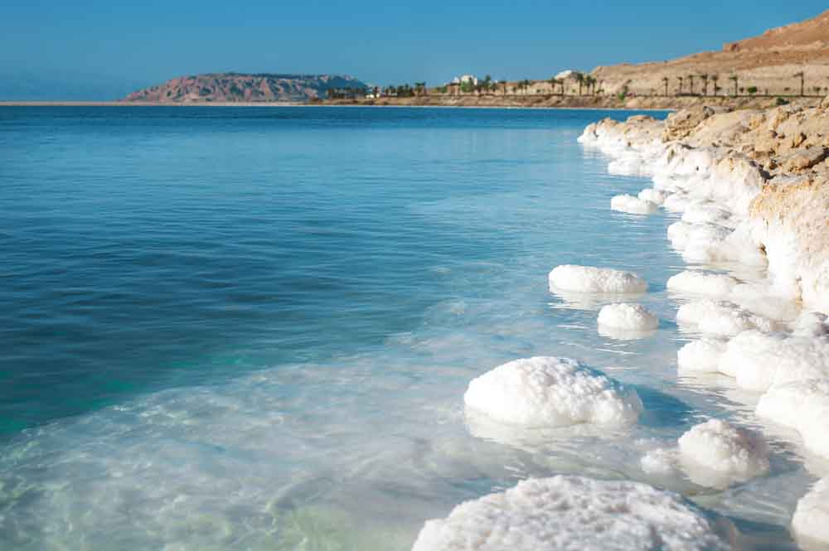
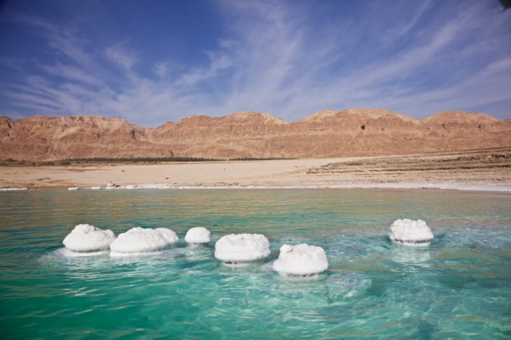
רופא: עבור כול הכאבים שלך – הרבה.
דאָקטער: פֿאַר אַלע אײַערע װײטיקן – זײער פֿיל.
אישה: אז מה אתה מציע דוקטור?
פֿרױ: איז װאָס זשע איז אײַער עצה, דאָקטער?
דאָקטער: מײַן עצה איז, איר זאָלט פֿאָרן צום ים־המלח. דאָרט
װעט איר זיצן אין אַ הײסער באָד, זיך פֿאַרשמירן
מיט בלאָטע.
רופא: אני מציע שתיסעי לים המלח. שם תשבי באמבט
חם, תתמרחי בבוץ.

Slide 19
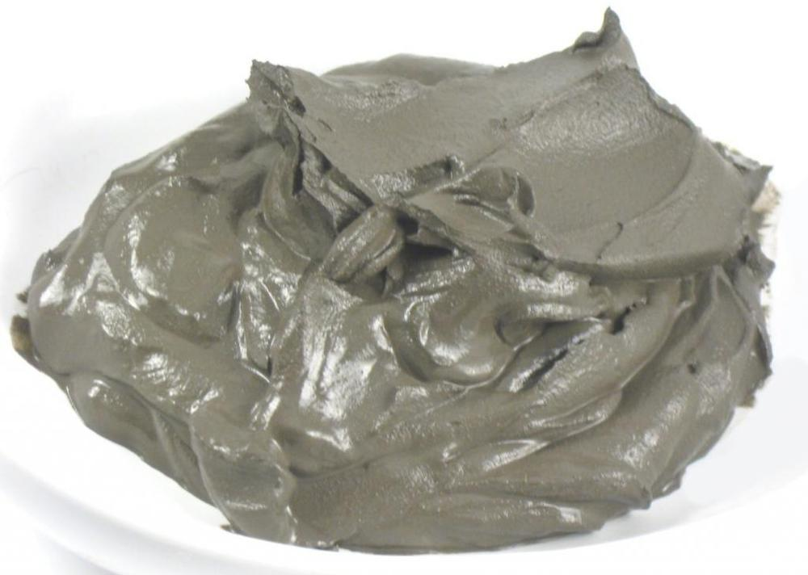
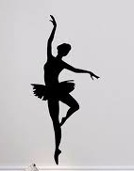
אישה: בבוץ? הרי בוץ יש לי בחצר האחורית של הבית.
אישה: בבוץ? הרי בוץ יש לי בחצר האחורית של הבית.
אישה: בבוץ? הרי בוץ יש לי בחצר האחורית של הבית.
פֿרױ: מיט בלאָטע? בלאָטע האָב איך אין מײַן אײגן
הױף.
רופא: לא בוץ כזה. חוץ מזה תכירי אנשים, תאכלי, תשתי,
תשחקי בקלפים, תרקדי...
דאָקטער: נישט אַזאַ מין בלאָטע. און אױסער דעם װעט איר
זיך באַקענען מיט מענטשן, עסן, טרינקען, שפּילן
קאָרטן, טאַנצן...
פֿרױ: טאַנצן? מיט מײַנע געשװאָלענע פֿיס?
אישה: לרקוד? עם רגלי הנפוחות?
אישה: לרקוד? עם רגלי הנפוחות?
אישה: לרקוד? עם רגלי הנפוחות?

Slide 20

דאָקטער: ס'קען אַמאָל זײַן אַז דאָס געשװילעכץ װעט פֿאַרקלענערט װערן. אין דרײַ װאָכן אַרום –
קומט װידער און מיר װעלן זען צי ס'איז בעסער געװאָרן.
רופא: ייתכן מאוד שהנפיחות תפחת. בעוד שלושה
שבועות – בואי שוב ונראה אם הוטב לך.
אישה: תודה דוקטור שיינמן.
פֿרױ: אַ גרױסן דאַנק דאָקטער שײנמאַן.
(כעבור שלושה שבועות)
(דרײַ װאָכן שפּעטער)

Slide 21


אישה: שלום דוקטור!
פֿרױ: שלום־עליכם דאָקטער!
רופא: אה! גב' מוסקוביץ'. בואי, שבי, נו - מה שלומך?
דאָקטער: אַה! פֿרױ מאָסקאָוויטש. קומט אַרײַן, זעצט אײַך
אַװעק. נו – װי פֿילט איר זיך?
אישה: טוב מאוד.
פֿרױ: זײער גוט.

Slide 22
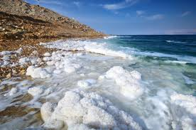
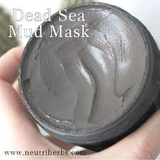
רופא: הכיצד?
דאָקטער: װי אַזױ?
פֿרױ: איך בין געפֿאָרן צום ים־המלח. איך האָב זיך
באַקענט מיט מענטשן. איך האָב זיך פֿאַרשמירט
מיט בלאָטע. איך האָב גאַנץ שײן פֿאַרבראַכט.
אישה: נסעתי לים המלח. הכרתי אנשים. מרחתי את עצמי בבוץ. ממש נהניתי.
דאָקטער: נו?
רופא: נו ו...?

Slide 23
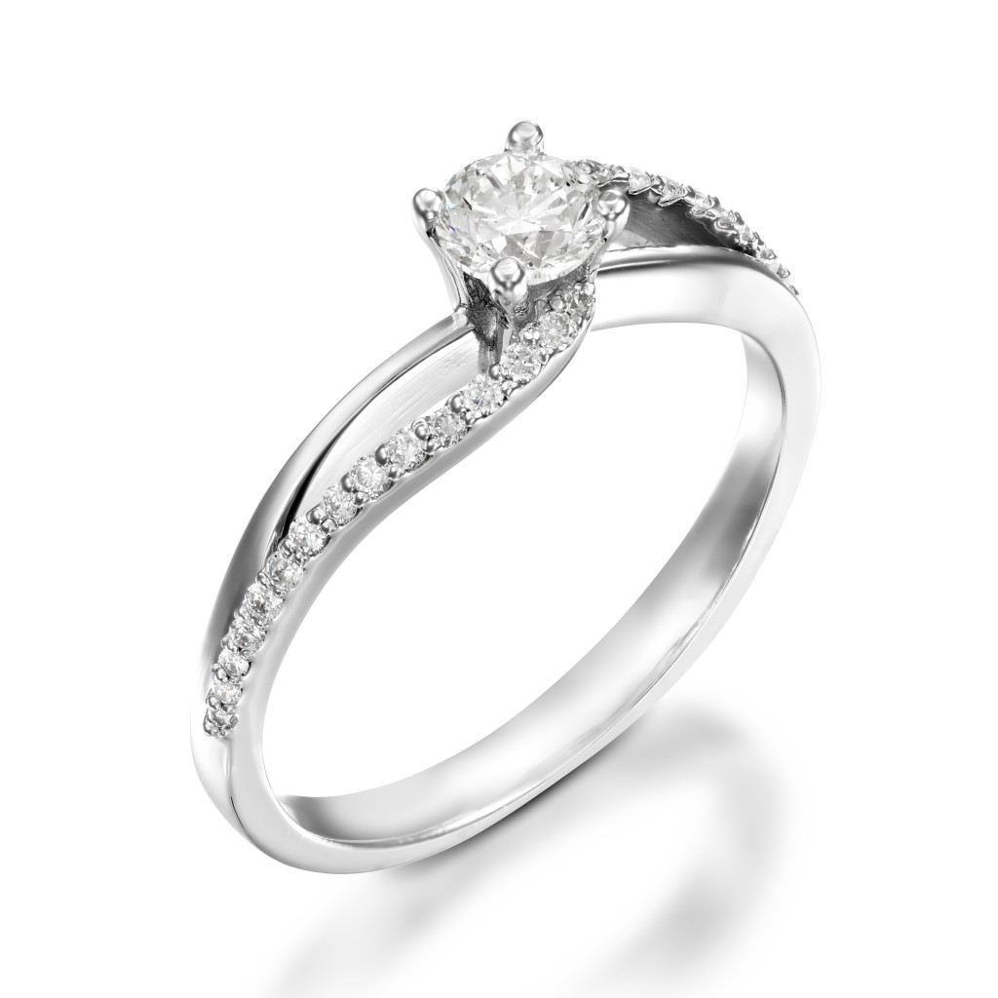
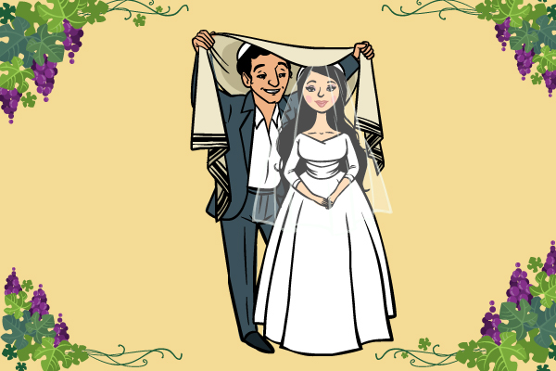
אישה: אני עומדת להתחתן עם יאנקל. אני רוצה להזמין
אותך לחתונה.
פֿרױ: איך גײ חתונה האָבן מיט יאַנקל. איך װיל אײַך
אײַנלאַדן אױף דער חתונה.
רופא: מה? מתי? איך?
דאָקטער: װאָס? װען? װי אַזױ?
פֿרױ: איך האָב זיך פֿאַרשמירט מיט בלאָטע. יאַנקל אויך
זיר פֿאַרשמירט מיט בלאָטע. נאָך דעם האָט ער מיך
פֿאַרשמירט, און דאַן האָב איך אים פֿאַרשמירט, און
אַזױ האָבן מיר זיך פֿאַרשמירט אײנער דעם צװײטן,
ביז מיר האָבן באַשלאָסן חתונה צו האָבן.
אישה: אני מרחתי את עצמי בבוץ. יאנקל מרח את עצמו
בבוץ. לאחר מכן, הוא מרח אותי, ואז אני מרחתי
אותו, וכך מרחנו האחד את השני עד שהחלטנו
להתחתן.

Slide 24
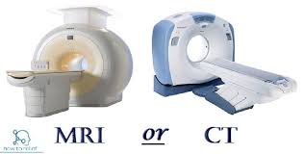
רופא: אז מה – את לא צריכה .T.C יותר?
דאָקטער: איז װאָס זשע – איר דאַרפֿט שױן נישט קײן ?T.C
אישה: לא.
פֿרױ: נײן.
דאָקטער: אפֿשר אַן "עמ.אַר.אײַ"?
רופא: ומה עם ?MRI

Slide 25
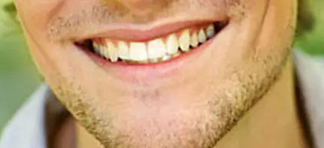
אישה: לא. שיטות הבריאות שלי הן של פעם – אתה יודע
– ליטוף, נשיקה, חיבוק, מיטה רחבה.
פֿרױ: נײן. מײַנע געזונטמיטלען זענען פֿון אַמאָל – איר
װײסט – אַ צערטל, אַ קוש, אַרומנעמען זיך, אַ
ברײט בעט.
רופא: (מחײך) אני מבין.
דאָקטער: (מיט אַ שמײכל) איך פֿאַרשטײ.
אישה: תגיד לי דוקטור – אתה נשוי?
פֿרױ: זאָגט מיר דאָקטער – איר זענט אַ פֿאַרהײראַטער?
רופא: לא. עדין לא.
דאָקטער: נײן. נאָך נישט.

Slide 26
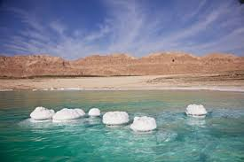
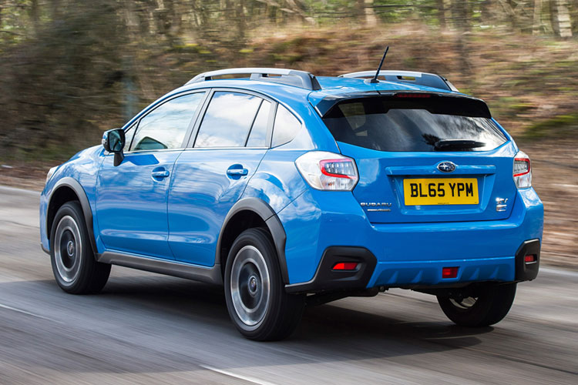
אישה: אז אני רוצה לייעץ לך.
פֿרױ: גיב איך אײַך אַן עצה.
רופא: בוא נשמע.
דאָקטער: לאָמיך הערן.
פֿרױ: פֿאָרט צום ים־המלח.
אישה: סע לים המלח.

Slide 27

רופא: כן.
דאָקטער: יאָ.
אישה: שם תכיר אנשים.
פֿרױ: וועט איר זיך באַקענען מיט מענטשן.
רופא: כן.
דאָקטער: יאָ.

Slide 28
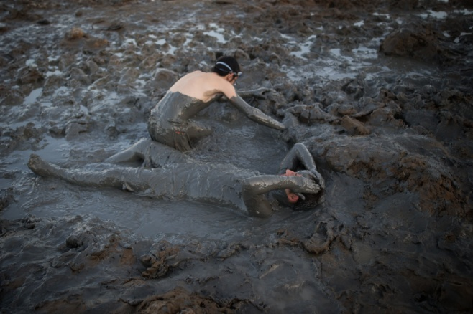
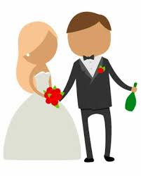
אישה: תמרח את עצמך בבוץ.
פֿרױ: זיך פֿאַרשמירן מיט בלאָטע
רופא: כן.
דאָקטער: יאָ.
פֿרױ: און פֿון "טויטן ים" קען אַרויס נאָך אַ חתונה!
אישה: ו"מים המוות" יכולה לצאת עוד חתונה!

